Slide 1

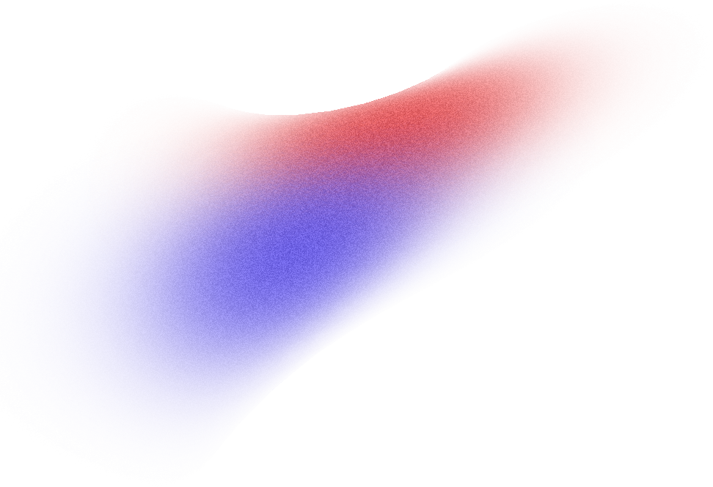



INDONESIA AI
CV-D (Geoffrey Hinton)
PROJECT 2:
PERSON TRACKING
20
24
The brain sure as hell doesn't work by somebody programming in rules.
~Geoffrey Hinton~

Slide 2
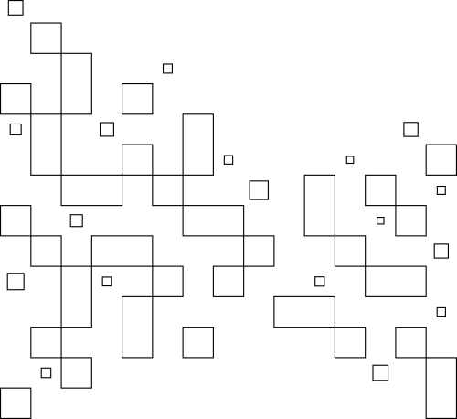
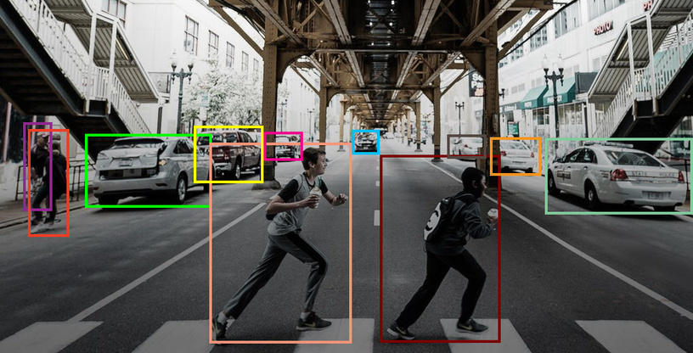
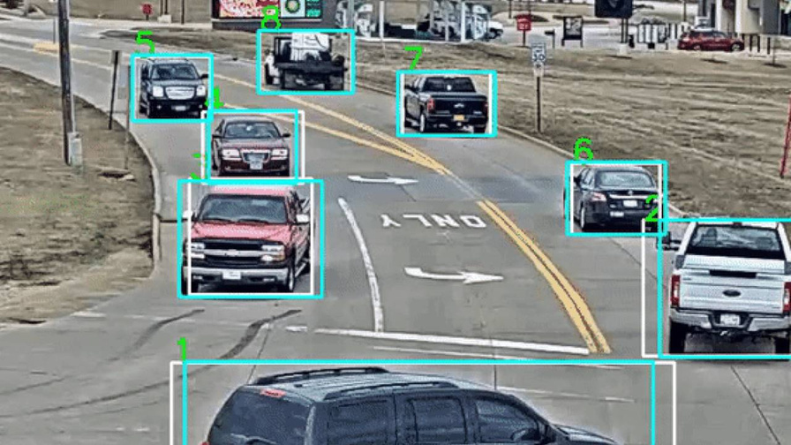
Background
Object Tracking adalah penggunaan Computer Vision di mana program mendeteksi objek dan kemudian melacak pergerakannya di suatu tempat atau di berbagai sudut kamera. Object Tracking dapat mengidentifikasi dan mengikuti beberapa objek dalam sebuah gambar. Salah satu penerapannya yaitu person tracking.
Penggunaan Person tracking sangat bermanfaat dalam dunia bisnis seperti menghitung jumlah dan mengetahui kebiasaan pelanggan, yang mana hasilnya dapat dimanfaatkan untuk strategi bisnis toko/perusahaan kedepannya.
Salah satu algoritma yang dapat digunakan untuk person tracking adalah YOLO (You Only Look Once), sekaligus algoritma kami gunakan dalam project kali ini.

Slide 3
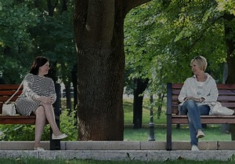

Tujuan
Membuat sistem mampu mengidentifikasi manusia, lalu menandai keberadaan dan lokasinya pada sebuah gambar atau video.

Slide 4
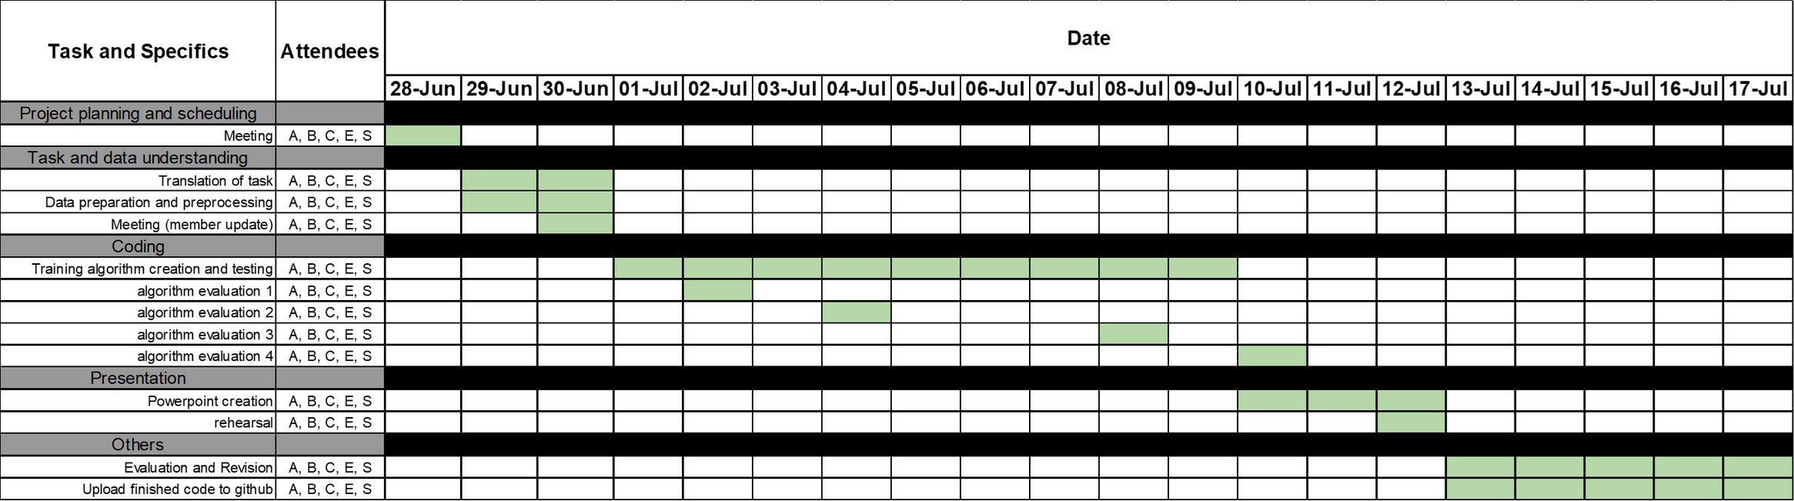
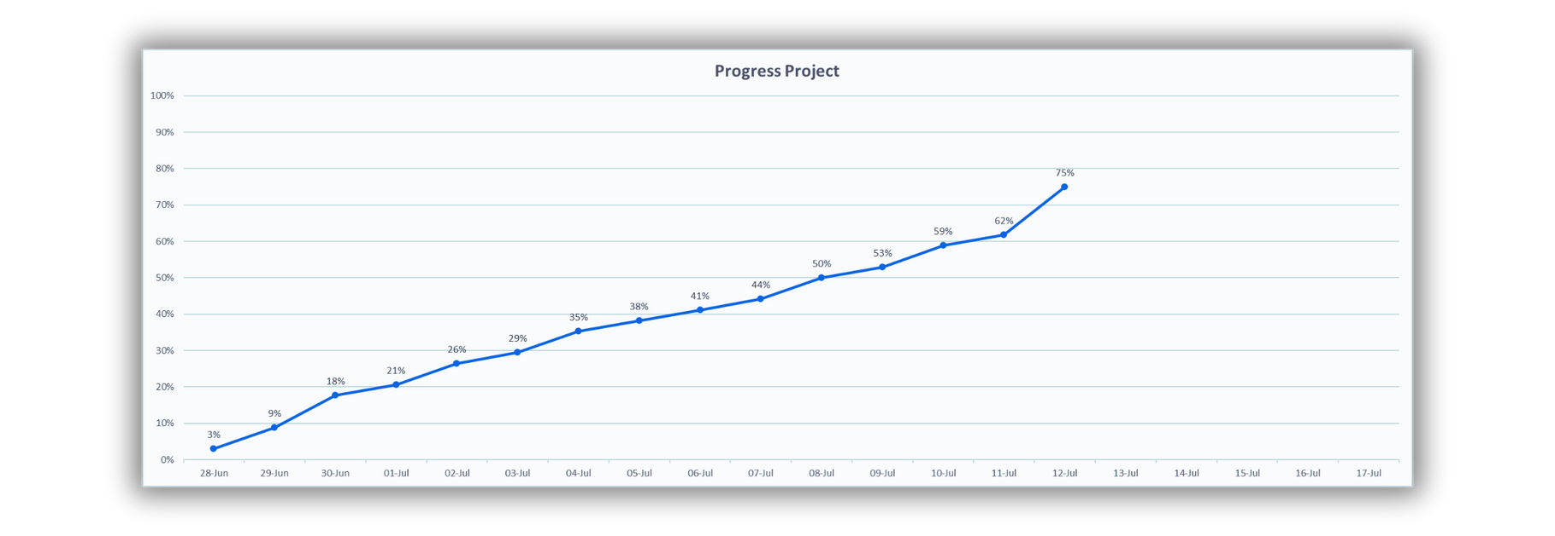
Timeline

Slide 5


Workflow
BUSINESS &
DATA UNDERSTANDING
DATA PREPROCESSING
DATA MODELLING
MODEL EVALUATION
DATA FILTERING
DATA TRANSFORMATION
FASTER RCNN (NOT PURSUED)
YOLO

Slide 6
Dataset
Proyek ini menggunakan dataset COCO Dataset 2017, yang diambil di Kaggle dengan tautan berikut:
[https://www.kaggle.com/datasets/awsaf49/coco-2017-dataset]
Terdiri dari 4 file/folder data
Data Annotasi = 6 files
Data Pelatihan = 118k Gambar
Data Tes = 40.7k Gambar
Data Validasi = 5k Gambar

Slide 7
Model
Parameter Model
Model YOLO v8m
Pretrained = True
2 variasi:
No Train (default)
Re-Trained
7500 gambar train
1000 gambar val.
50 epoch
Notebook
Kaggle
GPU T4 x2
Kenapa YOLO
Interface penggunaan
Arsitektur

Slide 8
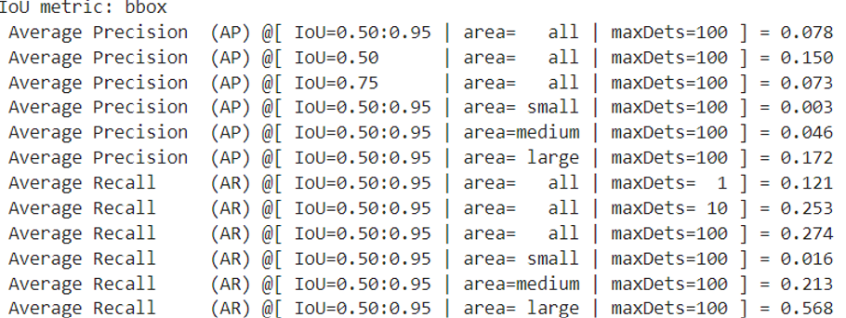
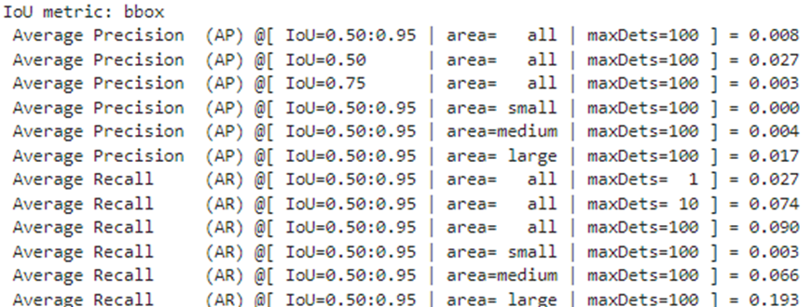
Kenapa tidak Faster-RCNN?
LR = 0,005 T = 12865.608664274216 s
Membutuhkan waktu training yang relatif lama. [1 epoch, 1 jam]
Model yang diperoleh dengan epoch yang sedikit menghasilkan confident threshold yang kurang baik.
LR = 0,1 T = 13160.242188930511 s

Slide 9
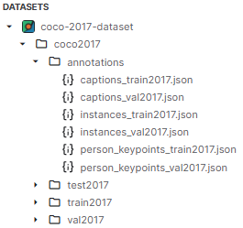
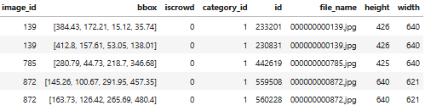
YOLO Pre-Processing : Dataframe
Tingkat 1
Tingkat 2: ‘images’
Tingkat 2: ‘annotations’
Cuplikan Dataframe

Slide 10
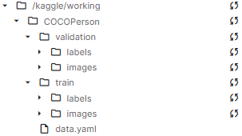
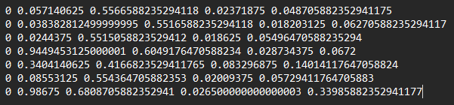
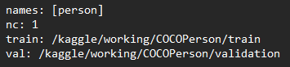
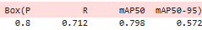
YOLO Pre-Processing : Folder & yaml
Label Gambar & Cuplikan
[(kategori) (x_tengah) (y_tengah) (lebar_bbox) (tinggi bbox)]
n = 1000
data.yaml
n = 7500
Hasil validasi setelah melatih model 50 epoch

Slide 11
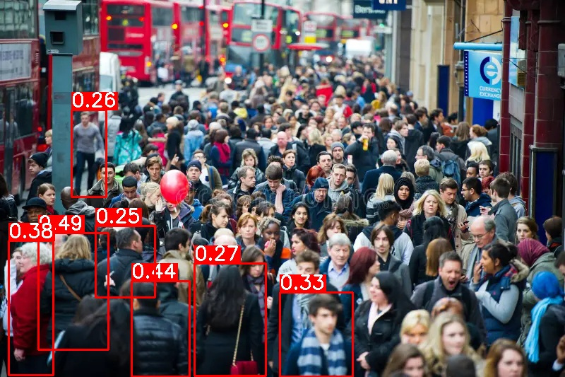
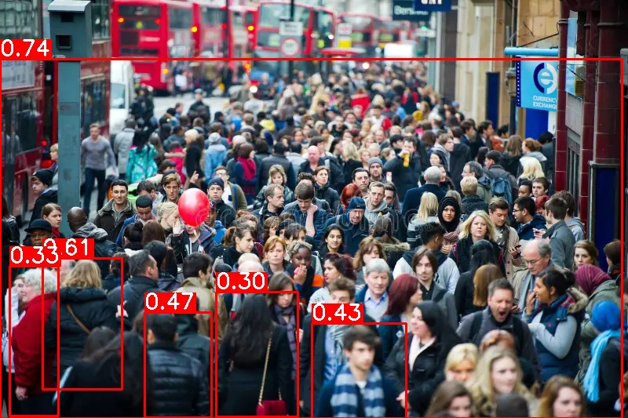
Hasil Foto 1
Pretrain YOLOv8m No Train
Pretrain YOLOv8m with Train

Slide 12
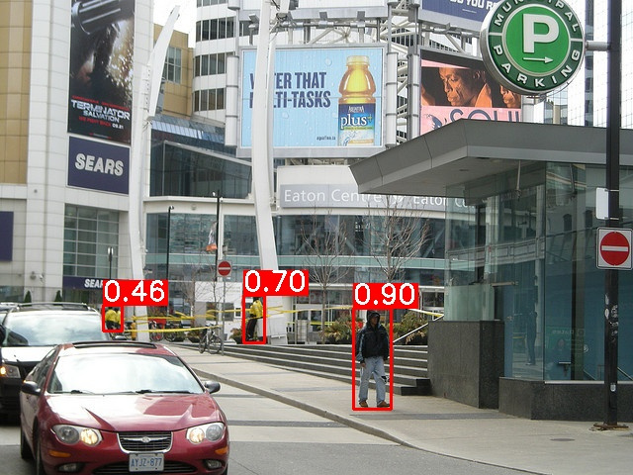
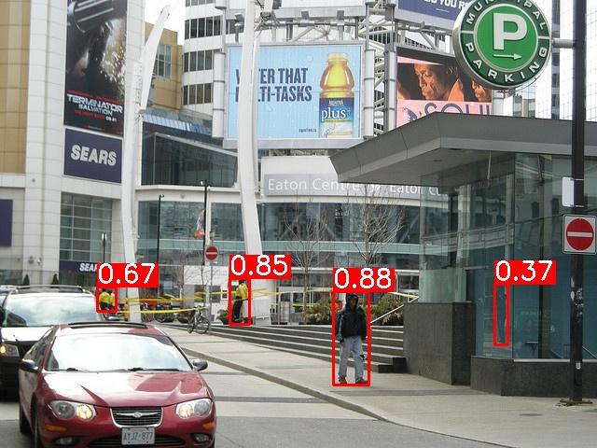
Hasil Foto 2
Pretrain YOLOv8m No Train
Pretrain YOLOv8m with Train

Slide 13
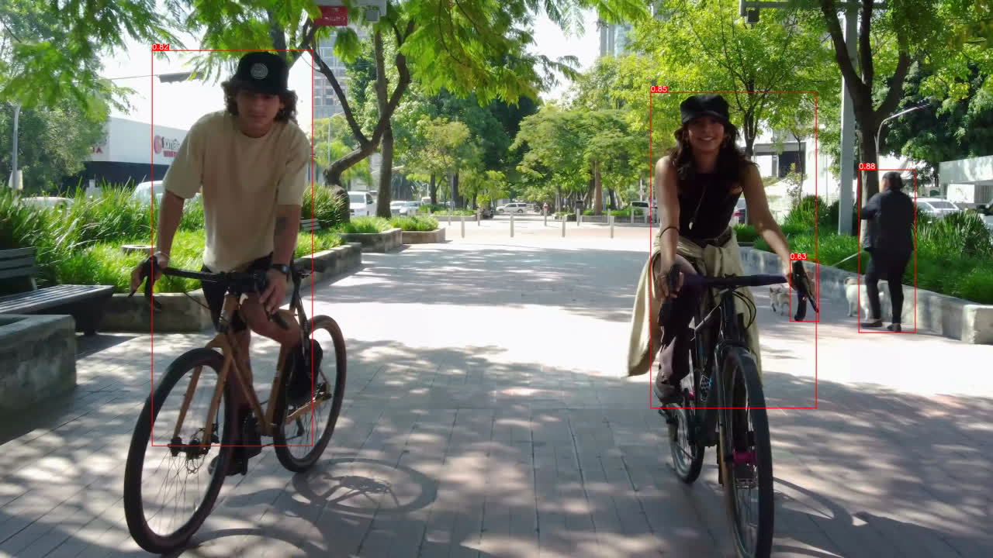

Hasil Video
Pretrain YOLOv8m No Train
Pretrain YOLOv8m with Train

Slide 14
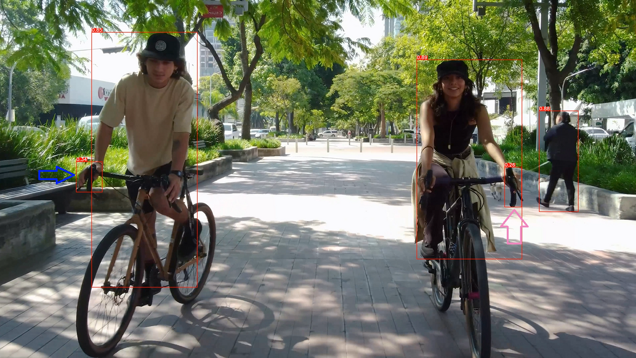
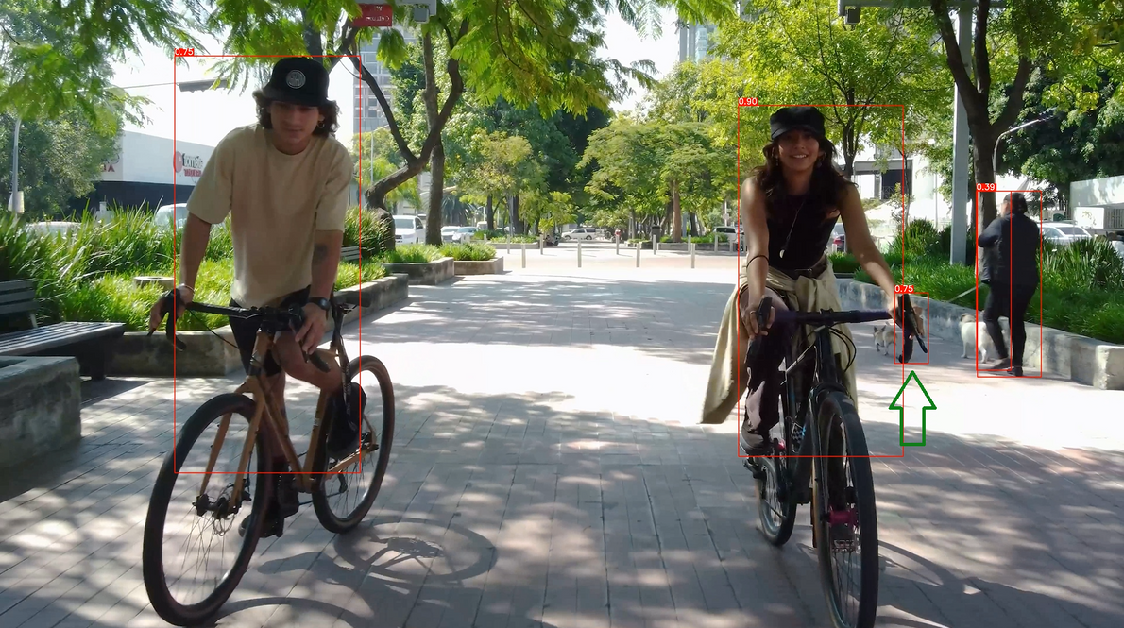
Cuplikan Hasil Video
Pretrain YOLOv8m No Train
Pretrain YOLOv8m with Train

Slide 15
Pengenalan
Interface Gradio
(ft. Eureka Labdawara)

Slide 16
Kesimpulan
Telah dilakukan pengujian YOLO v8m yang dapat memprediksi keberadaan dan letak manusia dalam suatu gambar atau video.

Slide 17
Pekerjaan Lanjut
Eksplor lebih terkait model YOLO lain dan variasinya dalam melakukan deteksi objek (manusia).
Perbesar skala implementasi.

Slide 18
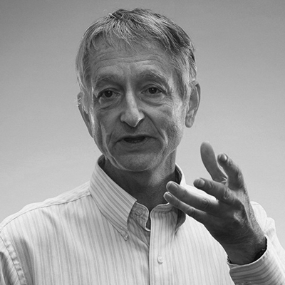

Thank You
CV-D (Geoffrey Hinton) | CV-D (Geoffrey Hinton)
NAMA ANGGOTA | PENUGASAN
Calvin Christian Chandra (Team Leader) | Coding, pembuatan PPT
Satrio Fatturahman | Coding, pembuatan PPT
Shania Salsabilla | Coding, pembuatan PPT
Eureka Labdawara | Coding, pembuatan PPT
Alamul Yaqin | Coding, pembuatan PPT
The brain sure as hell doesn't work by somebody programming in rules.
GEOFFREY HINTON

